Slide 1
PyGame: Игры на клетчатом поле, спрайты и столкновения
Игорь Фукин

Slide 2
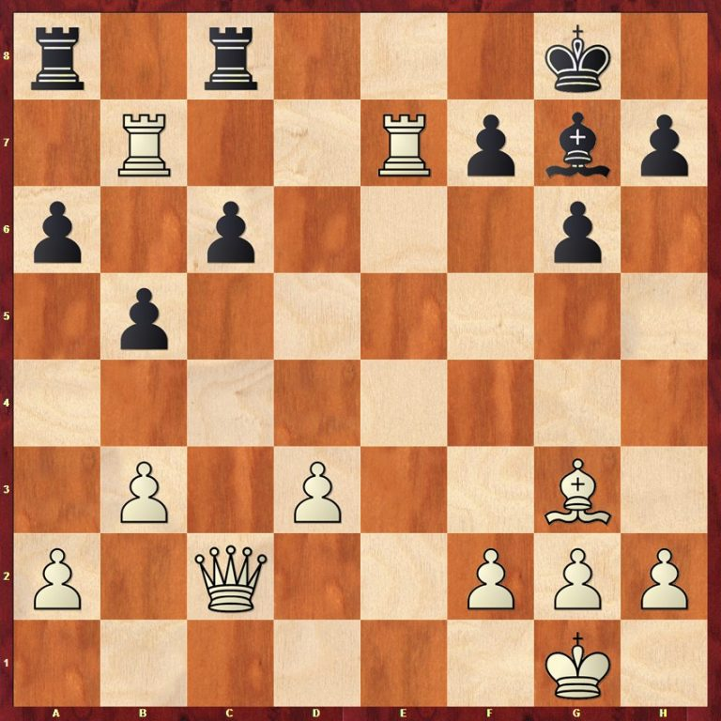
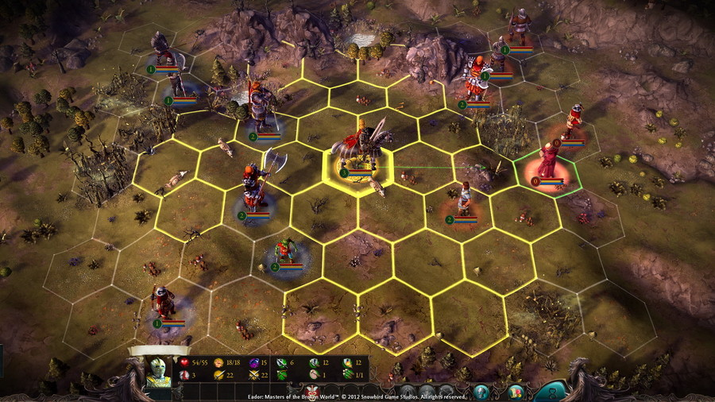
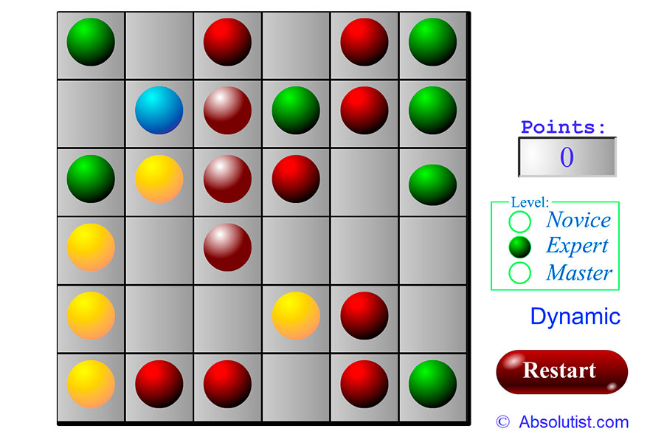
Игры на клетчатом поле

Slide 3
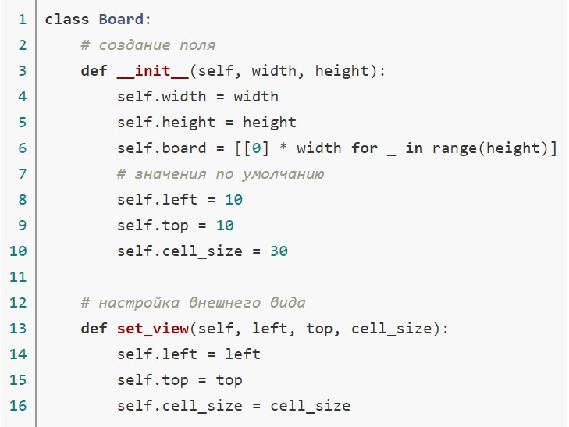
Инициализация класса

Slide 4
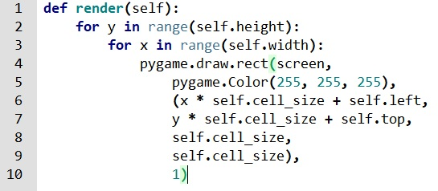
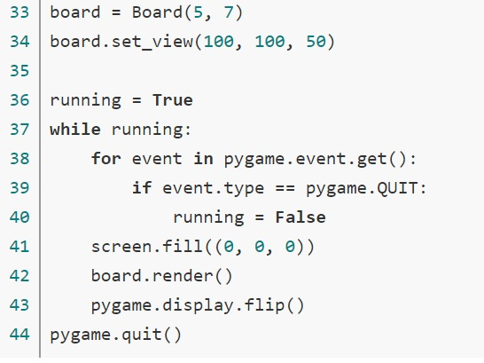
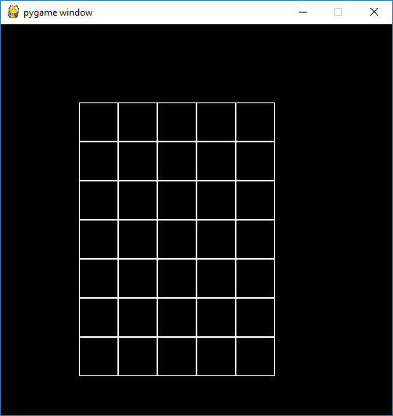
Рисование клеток поля
Пример: render.py

Slide 5
Реакция поля на события мыши
get_click(self, mouse_pos)
"диспетчер", получает событие нажатия и вызывает следующие два метода:
get_cell(self, mouse_pos)
- возвращает координаты клетки в виде кортежа по переданным координатам мыши. Он должен вернуть None, если координаты мыши оказались вне поля;
on_click(self, cell_coords)
- изменяет поле, опираясь на полученные координаты клетки;

Slide 6
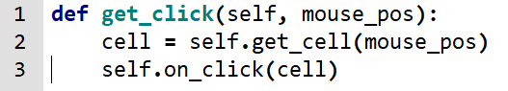
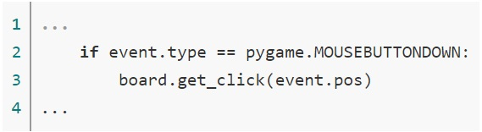
Реакция поля на события мыши
# А если вне поля?
Примеры: coords.py

Slide 7
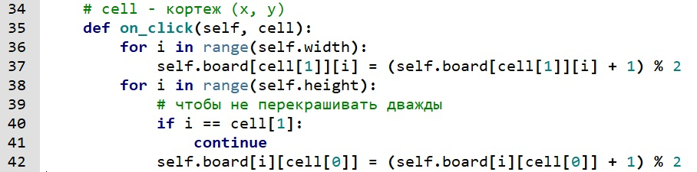
Реакция поля на события мыши
Почему вторая компонента координаты мыши
отвечает за первую компоненту (строку) на поле?
Примеры: blackAndWhite.py

Slide 8
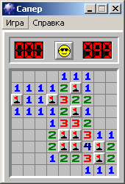
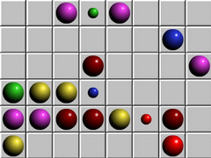
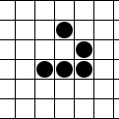
Классические игры на клетчатом поле
Жизнь
Джон Конвей
1970
Lines
Сапер

Slide 9
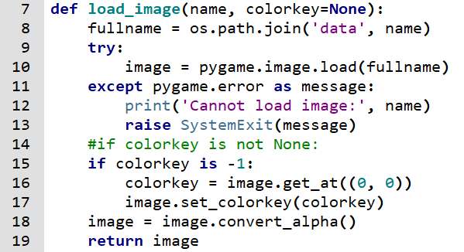
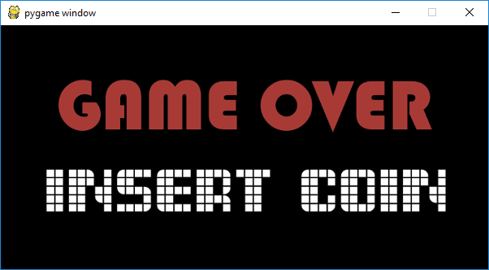
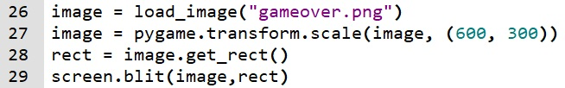
Загрузка изображения
Пример: load_image.py

Slide 10
Спрайты
Спрайт - произвольный игровой графический объект, который может перемещаться по игровому полю.
У спрайтов нет функции draw(). Но есть у группы спрайтов.
Спрайты объединяют в группы. Один спрайт может принадлежать нескольким группам
my_sprites_group.draw(screen)
Пример: sprites.py

Slide 11
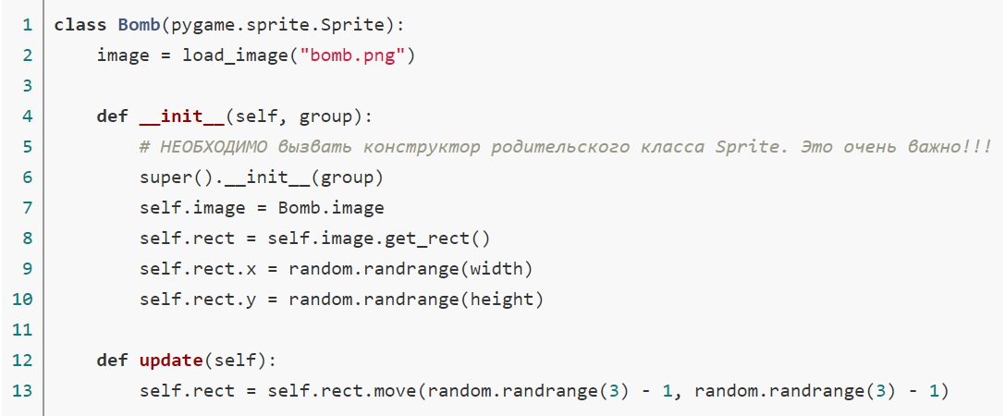
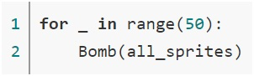
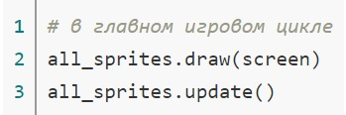
Наследование спрайтов
Примеры: bomb_class.py,
gameover.py

Slide 12
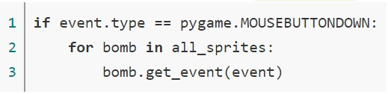
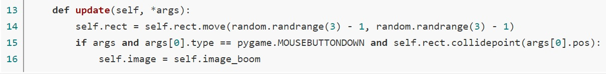
Спрайты и события
Вариант с перебором событий каждого спрайта в главном цикле
Вариант с анализом событий при обновлении всех спрайтов
Вызов: all_sprites.update(event)
Пример: boom_all.py

Slide 13
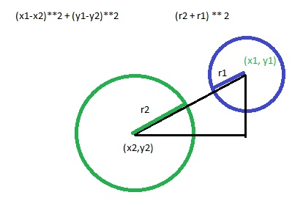
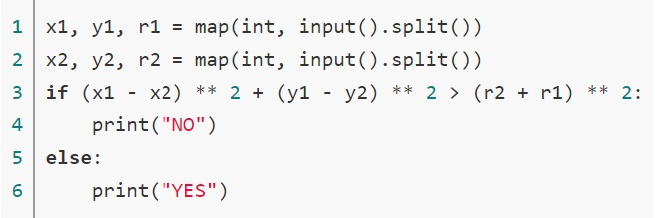
Столкновения (без PyGame)
столкновение кругов

Slide 14
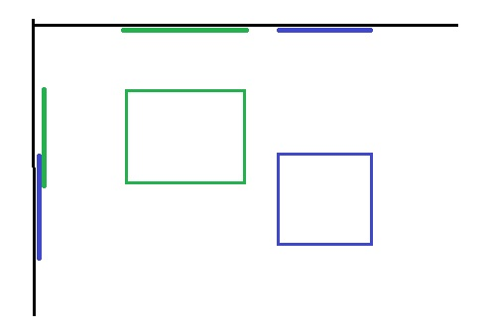
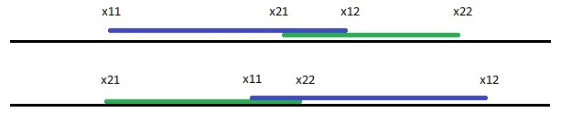
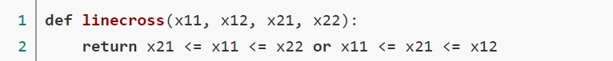
Столкновения (без PyGame)
столкновение
прямоугольников

Slide 15
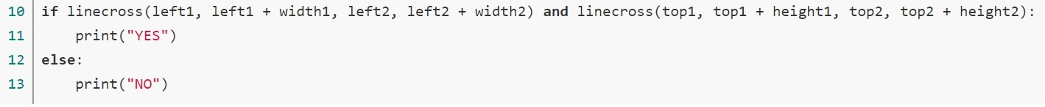
Столкновения (без PyGame)
столкновение
прямоугольников

Slide 16
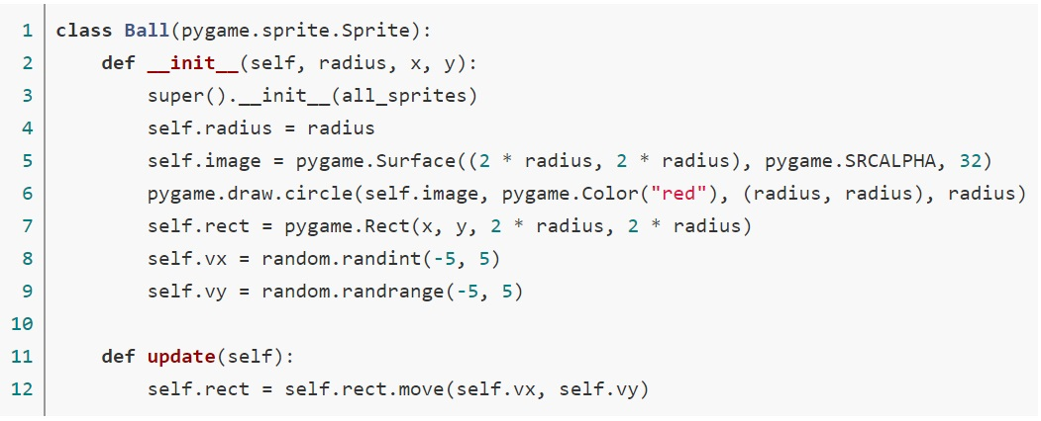
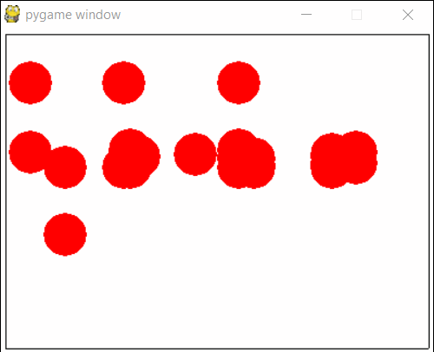
Столкновения спрайтов (окружности)

Slide 17
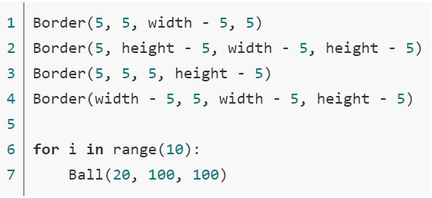
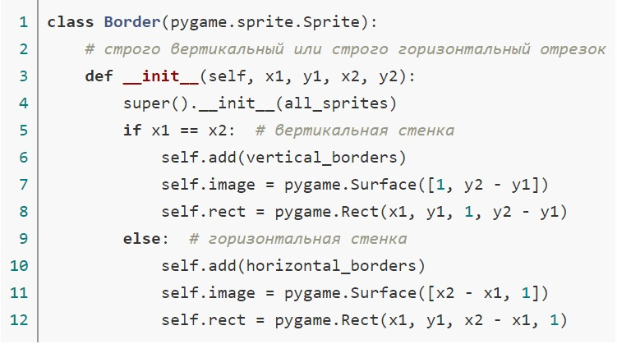
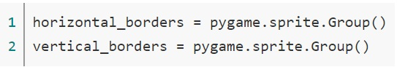
Столкновения

Slide 18
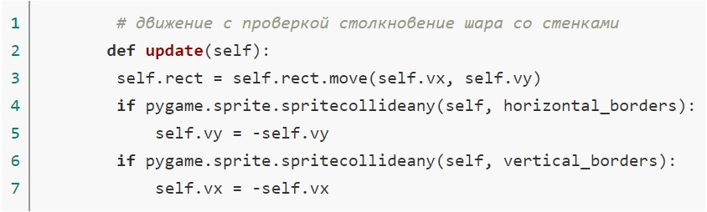
Столкновения спрайтов (окружности)
Пример: balls.py

Slide 19

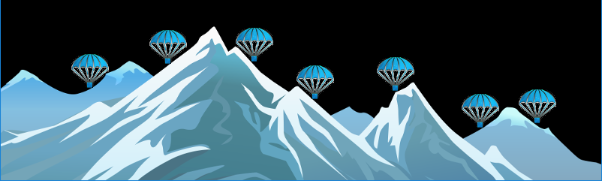
Пересечение по маске

Slide 20
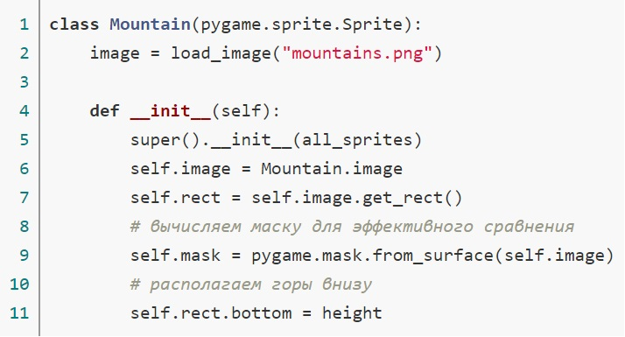
Пересечение по маске
#маску считаем один раз – в конструкторе

Slide 21
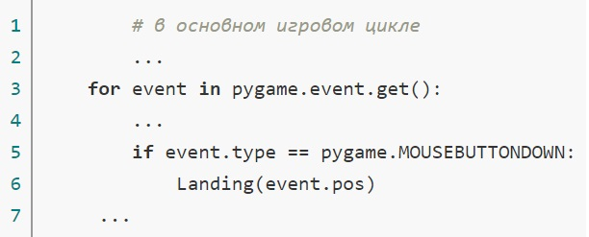
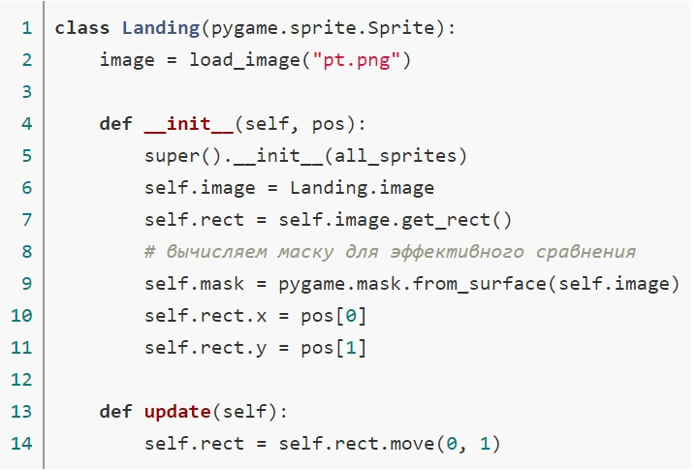
Пересечение по маске

Slide 22
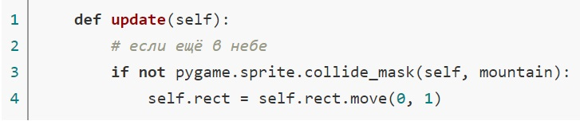
Пересечение по маске
Пример: landing.py

Slide 23
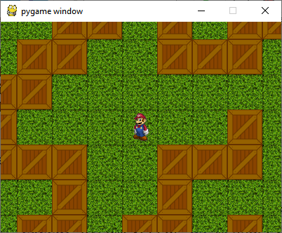
Отрисовка уровня

Slide 24
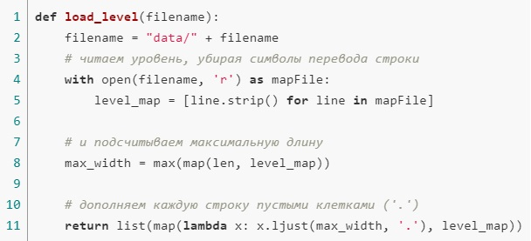
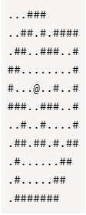
Отрисовка уровня
# — означает стену;
@ — положение игрока;
. — пустая клетка

Slide 25
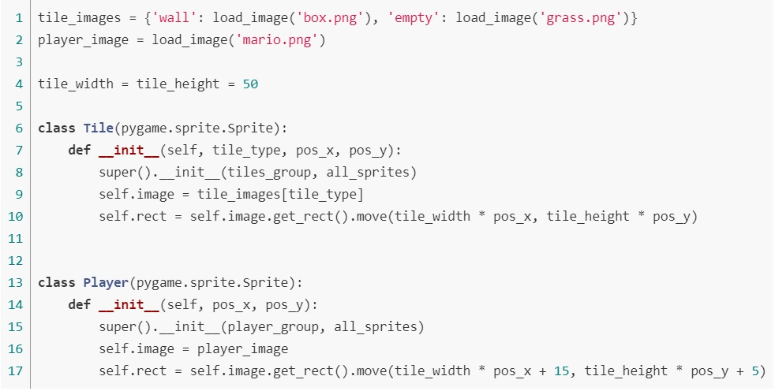
Отрисовка уровня

Slide 26
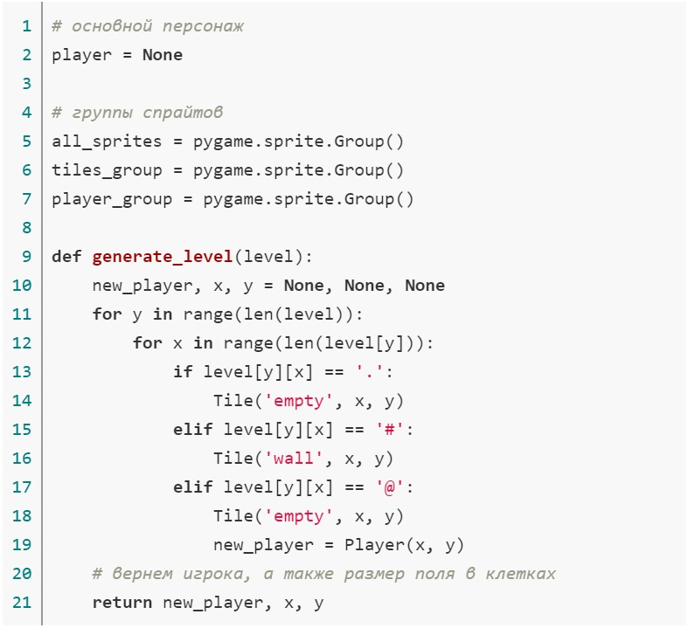
Отрисовка уровня
# — означает стену;
@ — положение игрока;
. — пустая клетка

Slide 27
Камера
Камера - процесс удержания внимания играющего на персонаже.
Скроллинг
Функции камеры:
Обновлять своё положение (менять viewpoint, область просмотра),
Влиять на игровое поле таким образом, чтобы оно менялось в зависимости от положения камеры.
Объекты сохраняют своё положение в игровом мире и только в момент отрисовки смещаются

Slide 28
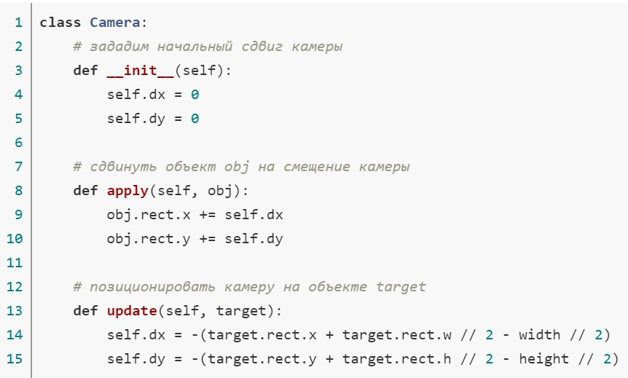
Камера (сделай сам)

Slide 29
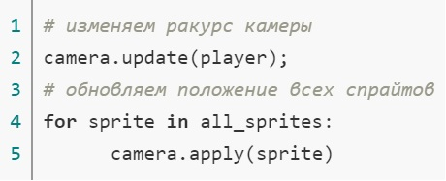
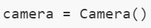
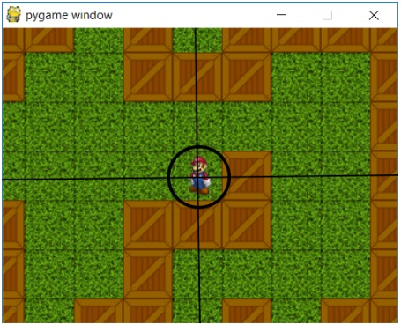
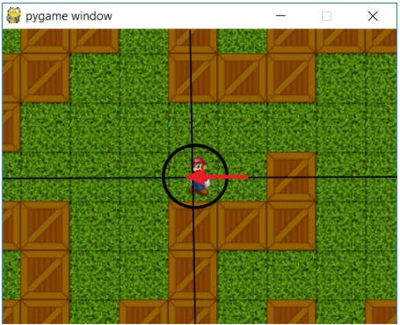
Камера
Пример: game.py

Slide 30
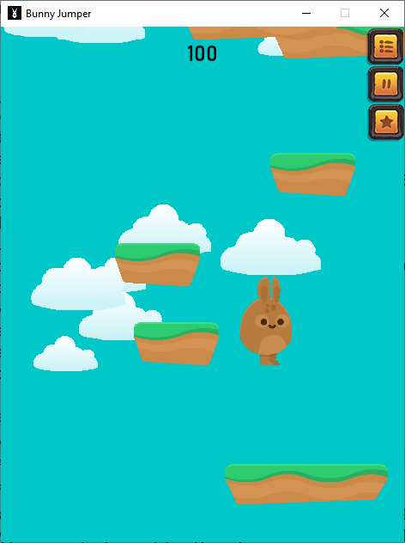
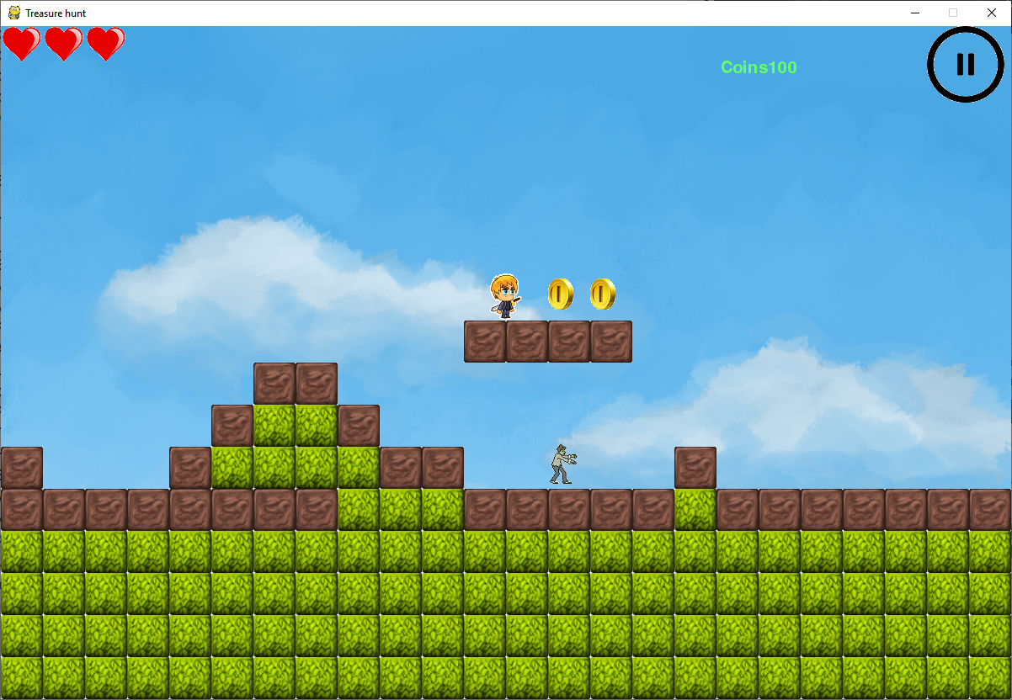
Разработка своего проекта
+ victoryTactics
Разработать свою игру с движением, реакцией на действия пользователей и камерой
https://wiki.yandex.ru/homepage/materials2course/Принципы-оценки-проектов/

